Slide 1
癌症个性化新抗原疫苗 · 工具 Benchmark
新抗原免疫原性预测工具
部署测试报告
5 个预测工具 · 部署 / 运行 / 4 类信息收集 · ELISpot 真实数据验证
汇报人 余嘉 (legacccy)
协作项目 袁老师课题组 · 西交利物浦大学
2026-06

Slide 2
项目背景
任务目标与我负责的子任务
每个工具需收集的 4 类信息
项目总目标
做一个能预测 T 细胞免疫反应
「强弱定量程度」
的工具 —— 比现有只判「有 / 无免疫原性」的二分类更进一步。
①
输入数据的模板 / 格式
文件类型、必填列、肽长限制、HLA 格式
②
预测工具运行参数
可调参数的类型及功能、运行模式
技术路线
大量 benchmark 现有工具 + 数据集 → 结合自研 QuantImmune 算法
输出数据格式及含义
③
关键列、分数类型、能否定量强弱
我的子任务：在 HPC 部署并测试运行 5 个工具，每个收集 4 类信息 → PPT
④
工具简介
方法、特点、优势与局限
2

Slide 3
总览
5 个工具 · 部署与运行状态一览
工具 | 方法 | 能否定量强弱 | 本地 WSL2 | HPC | 端到端「肽段→分数」
DeepImmuno | CNN | ✅ 连续 0-1 | ✅ 跑通 | ✅ 0.5325 | ✅ 完全跑通
PredIG | XGBoost | ✅ 连续 0-1 | ✅ 跑通 | ✅ 0.00614 | ✅ 完全跑通
IMPROVE | RandomForest | ✅ 连续 0-1 | 🟡 Predict 步 | 🟡 Predict 步 | ⚠️ 部分(特征链)
NeoTImmuML | 集成 ML | ✅ 概率 | 🟡 重训跑通 | 🟡 env 就绪 | ⚠️ 部分(需重训)
pTuneos | ML pipeline | ✅ 排名分 | ✅ 端到端 | 🟡 sif 受限 | ✅ Pre&RecNeo
结论：5 工具全部部署 / 环境就绪；其中 5 / 5 均产出 ELISpot 真实分数并完成 benchmark。DeepImmuno、PredIG 本地+HPC 双验证完全端到端；pTuneos 本地 docker 端到端 (Pre&RecNeo 子模型跑 ELISpot)；IMPROVE/NeoTImmuML 部分 (缺口明确，非「装不上」)。5 个均输出连续 / 概率分数 → 都支持「强弱定量」。
「部分完成」= 工具自身限制，非部署失败：IMPROVE 缺 ELISpot 没有的 RNA-seq 表达量 → Expression 特征降级、排序精度打折；NeoTImmuML 无官方预训练权重 → 用公开数据自训版 (不对标原论文数值)。两者均能出分、不影响进 benchmark。
3

Slide 4
工具 1 / 5
DeepImmuno
✅ 完全跑通
方法: CNN
深度学习 (CNN) 预测肽段对 CD8+ T 细胞的免疫原性 (HLA-I)，附 GAN 生成功能
① 输入数据 / 格式
② 运行参数
CSV，无表头两列 peptide,HLA
肽段长度死限 9 / 10-mer
HLA 格式 HLA-A*0201
无需基因组 / HLA 库
--mode single 单条 (结果打 stdout)
--mode multiple --intdir --outdir 批量
无可调超参；须在 repo 根目录运行
③ 输出格式 / 含义
④ 简介 / 特点优势
tab 分隔 peptide / HLA / immunogenicity
immunogenicity = 连续 0-1 (越高越强)
实测 NLVPMVATV(CMV)=0.957、GILGFVFTL(流感)=0.887 → 已知强表位高分，合理
最轻量，纯肽段+HLA 即可，无许可工具依赖，CPU 可跑
部署：Python3.8 + TF2.3 + protobuf3.20 (坑：不降报 Descriptors 错)
局限：肽长死限 9/10-mer
4

Slide 5
工具 2 / 5
PredIG
✅ 完全跑通
方法: XGBoost
XGBoost 预测 T 细胞表位免疫原性，三类抗原专用模型，可解释
① 输入数据 / 格式
② 运行参数
3 模式：CSV-Uniprot / CSV-Recombinant / FASTA
Recombinant 列 epitope,HLA_allele,protein_seq,protein_name
肽段 8-14 AA
--modelXG {neoant | noncan | path}
--type {uniprot | recombinant | fasta}
-o 输出文件
③ 输出格式 / 含义
④ 简介 / 特点优势
CSV，PredIG 列 = 连续 0-1 免疫原性分
+ NOAH / NetCleave / 物化 / TCR_contact 等 13 列特征
实测 SLLMWITQV = 0.0061
连续分 + 可解释特征 + 容器化 (依赖全打包)
部署：官方 Docker 镜像 (14.4G)→ HPC 转 Singularity (predig.sif 4.6G)
局限：镜像大
5

Slide 6
工具 3 / 5
IMPROVE
⚠️ 部分完成
方法: RandomForest
随机森林预测新表位免疫原性，22 特征，三变体 (Simple / TME_excluded / TME_included)
① 输入数据 / 格式
② 运行参数
TSV，必填 突变肽 + 野生型肽 + HLA
肽段 8-12 AA
两步流程：① feature_calc 算特征 ② Predict 跑 RF
步2 --model {Simple | TME_excluded | TME_included}
每变体加载 5 个 RF (rf0-rf4 集成)
③ 输出格式 / 含义
④ 简介 / 特点优势
TSV 追加 mean_prediction_rf (连续 0-1)
= 5fold × 50 RF 集成平均
实测 Simple 变体 EEFLNSWML = 0.5146
RF 22 特征，专为新表位排名设计，整合 TCR 识别 (PRIME)
⚠️ 数据缺口：ELISpot 仅肽+HLA，无 RNA-seq → Expression / NetMHCExp 必 impute；Stability 可经容器补
Predict 步本地+HPC 跑通；许可工具(netMHCpan/PRIME)已到位，全特征链余 netMHCstabpan(glibc 挡)+self_similarity/garnish 待补
6

Slide 7
工具 4 / 5
NeoTImmuML
⚠️ 部分(已重训)
方法: 集成 ML
加权集成 (LightGBM+XGBoost+RandomForest) 预测肿瘤新抗原免疫原性，78 个肽段物化特征
① 输入数据 / 格式
② 运行参数
CSV：Peptide + immunogenicity(标签) + 78 个 R Peptides 物化特征
肽段 8-13 AA，不要 HLA
78 特征须先用 R Peptides 包外部算好
不是 CLI，是 Jupyter notebook (21 cell)
改 file_path 指数据；内含 8 算法对比+加权集成+5fold CV
③ 输出格式 / 含义
④ 简介 / 特点优势
分类指标 + 雷达图 + predict_proba 连续概率
→ 能定量强弱
自训后 10536 ELISpot 肽出分 0.0002-0.9974
纯肽特征，不要 HLA / 不要 netMHCpan 等许可工具 (部署最轻)
局限：研究 notebook 无预训练权重 → 用 TumorAgDB2.0 (36535 行) 重训
不含 78 特征计算代码 → 须 R Peptides 算
7

Slide 8
工具 5 / 5
pTuneos
✅ 端到端跑通
方法: ML pipeline
个性化新抗原全流程 pipeline (WES/RNA-seq 或 VCF → 排名)；识别子模型可单独跑肽段
① 输入数据 / 格式
② 运行参数
完整 pipeline：VCF + 表达谱 + 拷贝数 + 纯度 + HLA (需全基因组，吃不了纯肽)
⭐ Pre&RecNeo 子模型：仅 MT_pep + WT_pep + HLA 三列 (可跑 ELISpot 肽)
完整：python pTuneos.py {WES|VCF} -i config.yaml
Pre&RecNeo：自写 wrapper 调 InVivoModelAndScore
批 netMHCpan/blastp 加速 + nproc 并行
③ 输出格式 / 含义
④ 简介 / 特点优势
RefinedNeo = 患者级排名分 (乘表达/VAF/克隆性，需测序)
Pre&RecNeo (model_pro) = 纯肽免疫原性识别分 → 与其他 4 工具可比
example VCF 出 40 新抗原 (RefinedNeo 0.42–1.13)
镜像自带 netMHCpan-4.0 / VEP / GATK / BWA 全套；修 8 坑 + VEP cache 14G 端到端跑通
Pre&RecNeo 跑 ELISpot 32178 肽对 → 进 5 工具 benchmark (对账官方 r=1.0)
⚠️ 诚实：本地 docker 跑 (HPC sif 受限 singularity 非 root)；疏水模型仅 9/10/11mer
8

Slide 9
工程
部署环境与关键技术问题
部署环境
关键技术问题与解决 (踩坑)
本机 WSL2 Ubuntu 24.04
调试主战场 · GPU 直通 RTX4070 · conda + Docker
XJTLU HPC
dtn.hpc.xjtlu.edu.cn · 最终部署目标
Singularity 3.11.3 + module miniconda3 + gpfs 136T
出网
github / pypi / DTU ✅ Docker Hub ❌
Windows 跑不动
版本地狱
repo 含非法 * 文件名 → NTFS checkout 崩 → 全转 WSL2/HPC Linux
老 TF/numpy/protobuf → 严格按官方 pin 建独立 conda env
Docker Hub 国内不通
2014 老二进制 segfault
WSL mirrored 网络 + daemon 代理拉镜像；HPC 转 Singularity
WSL 内核 vsyscall → .wslconfig 加 vsyscall=emulate
HPC glibc 2.28 < 2.29
git-lfs 大文件
netMHCstabpan 二进制原生跑不了 → 需新 glibc 容器
models 1.9G：--depth 1 只得指针 → git lfs pull
9

Slide 10
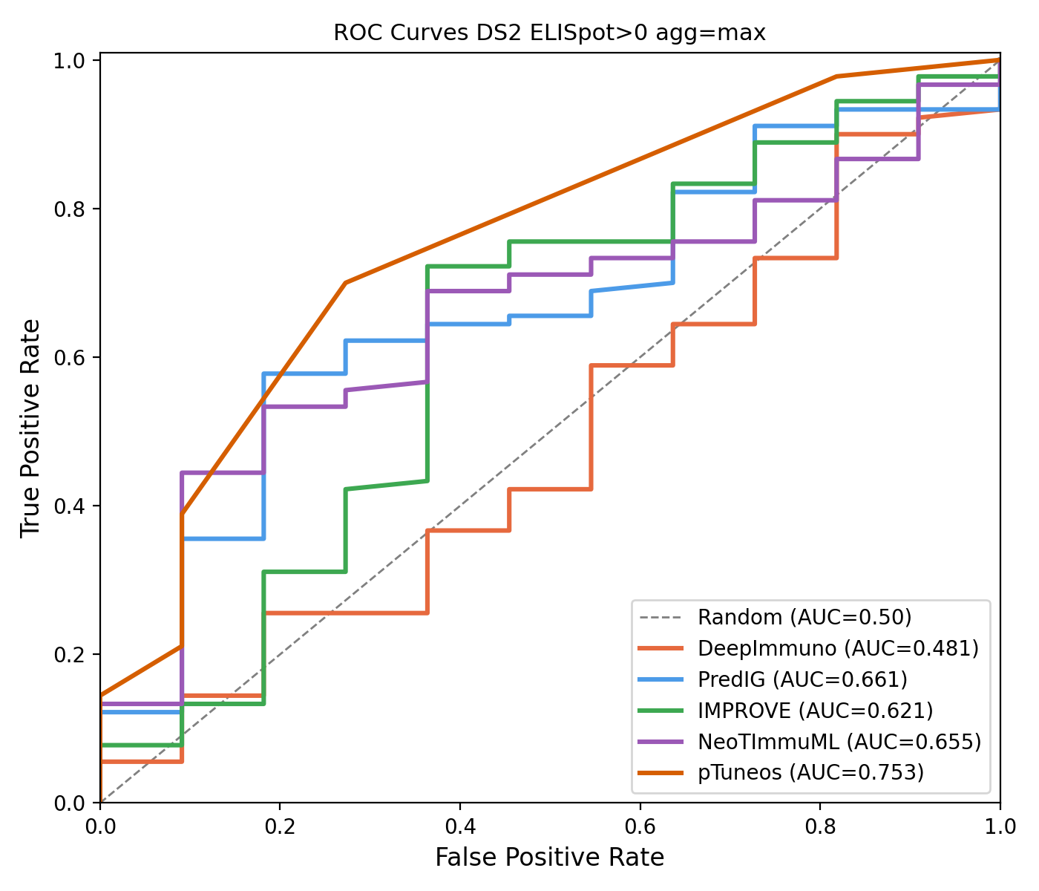
初步结果
用袁老师 ELISpot 真实数据跑通
数据处理管线
DS1 (83 行全 9-mer) 直接喂；DS2 (101 行变长) 滑窗截取 8-14mer。HLA 归一后按各工具格式生成输入，输出回贴主干表 (34247 行)。
DeepImmuno
17,103 行
PredIG
68,494 行
IMPROVE
26,790 行
NeoTImmuML
10,536 行
pTuneos
34,247 行
5 工具 ROC (DS2, max 聚合, ELISpot>0)；pTuneos AUC 最高 0.75。DS2 阴性仅 11 → 非统计显著，演示用
5 / 5 工具产出 ELISpot 真实免疫原性分数 (pTuneos 用 Pre&RecNeo 子模型跑肽段，对账官方 r=1.0)
10

Slide 11
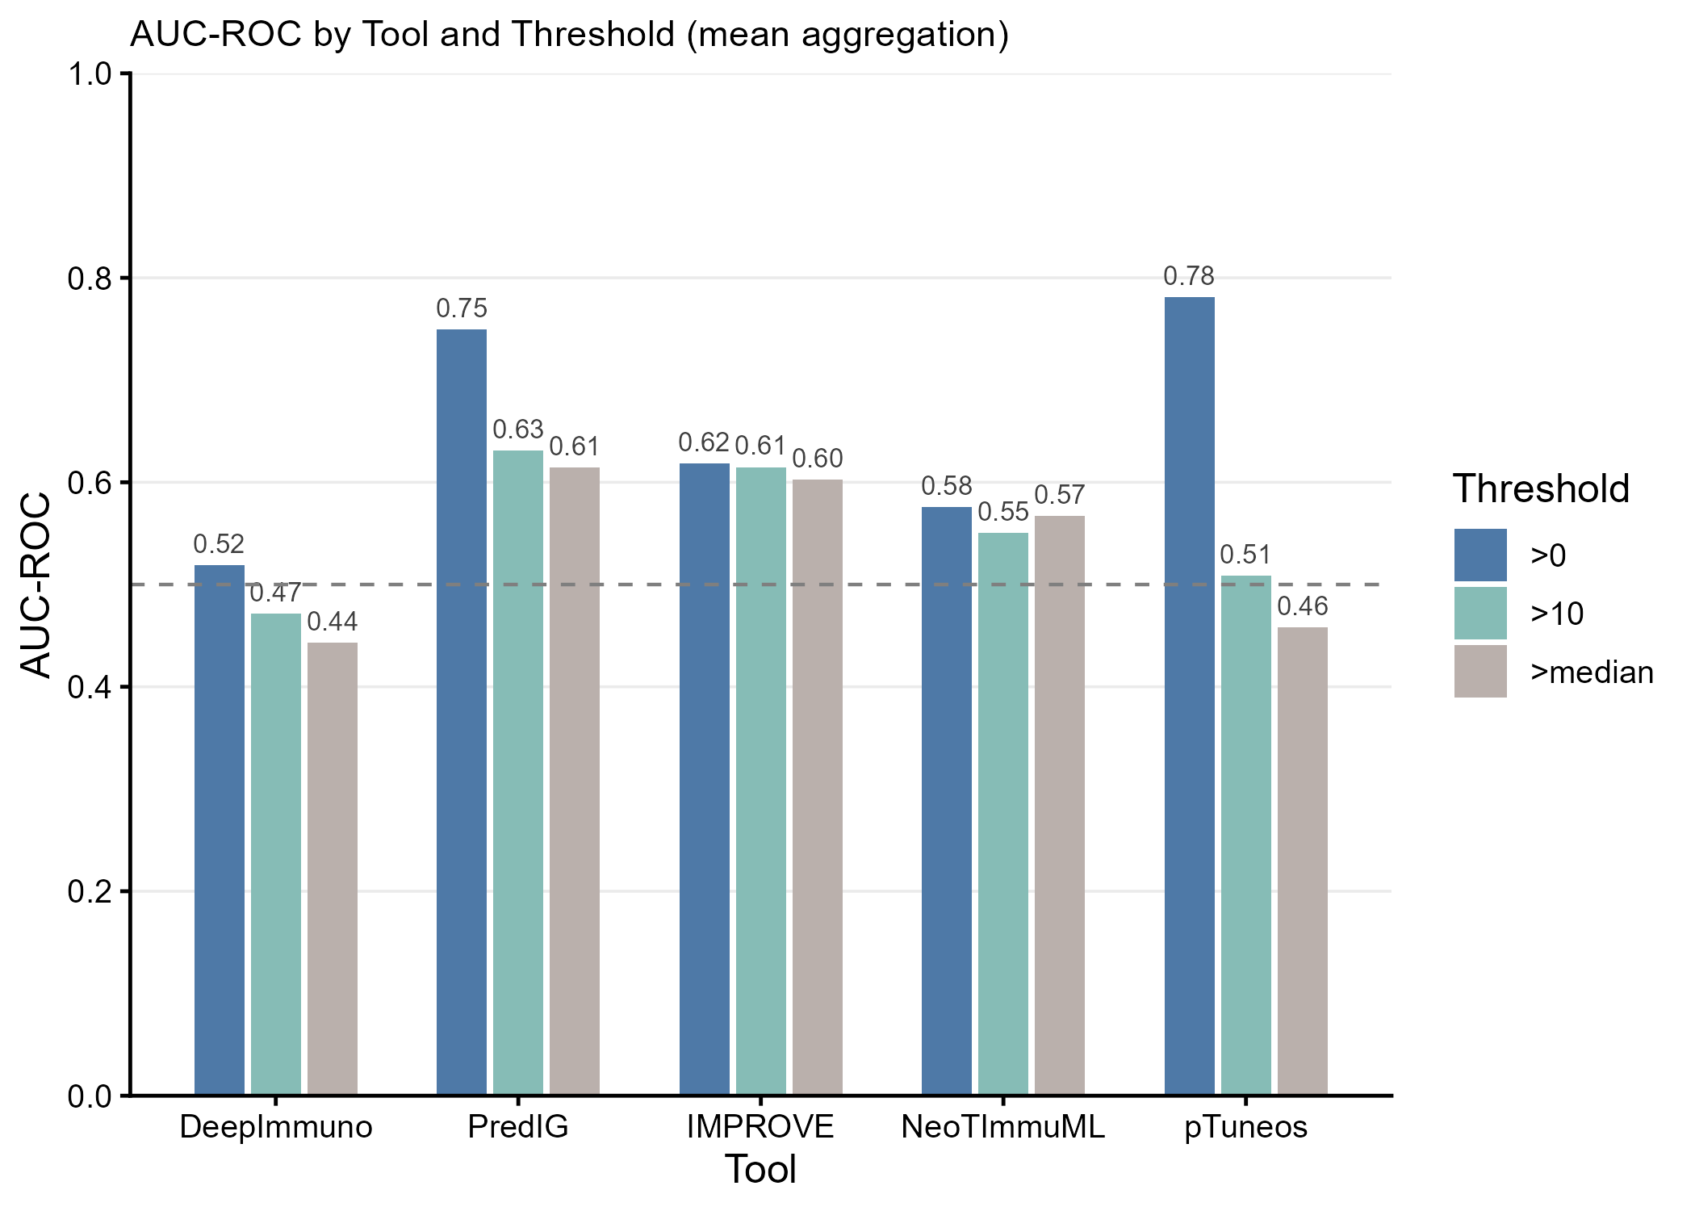
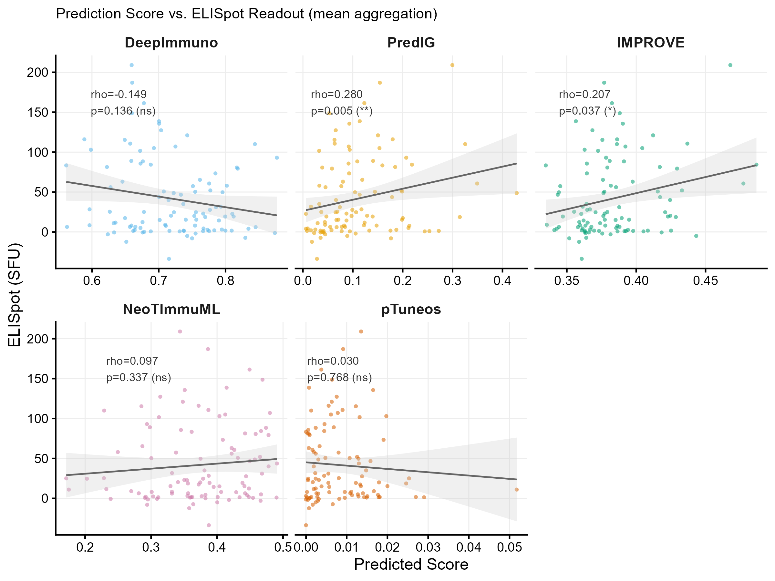
BENCHMARK 深入
阈值敏感性 · 定量相关 · 官方/改动透明
① 阈值敏感：pTuneos >0 最高 (0.78)，但 >10/>median 跌到 0.51/0.46 = 门槛效应；PredIG/IMPROVE 跨阈值稳
② 定量相关 (分数 vs ELISpot SFU)：PredIG ρ=0.28** / IMPROVE ρ=0.21* 能跟踪强度；pTuneos ρ=0.03 (ns) 不跟踪
✅ 完全官方 (算法/分数没动)
5 工具模型/权重/评分；pTuneos model_pro 数值 (r=1.0 对账证)；netMHCpan/blastp/VEP 等外部工具
🔧 我们的改动 (需标清)
ELISpot 滑窗/格式转换 · benchmark 评估框架 + 所有图 · ⚠️pTuneos 喂肽段 (抠识别子模型，合法但非官方标准流程) · 批处理加速 (结果同) · 修部署 8 坑 (不改算法)
11

Slide 12
结论与下一步
已达成
剩余缺口 (诚实标注)
5 工具全部部署 / 环境就绪
2 个完全端到端跑通 (DeepImmuno、PredIG)，本地+HPC 双验证
5 / 5 产出 ELISpot 真实分数 + benchmark (pTuneos 用 Pre&RecNeo 子模型，pTuneos AUC 最高 0.75)
4 类信息全部收集完成 (逐工具文档齐)
IMPROVE 全特征链
Expression/NetMHCExp 需 RNA-seq，ELISpot 无 → 结构性 impute
NeoTImmuML 权重
研究 notebook 无预训练权重，已用公开库自训补
pTuneos HPC 真跑
本地 docker 已端到端；HPC singularity 非 root/fakeroot 受限，待重打包
袁老师正式数据
到位后按各工具格式做转换 → 正式测试
数据真源：本地 ~/quantimmu/smoke/ + HPC /gpfs/.../quantimmu/ · 逐工具 4 类信息见 TOOLS/*.md

